Slide 1
Introdução ao Node JS
JavaScript no lado do servidor

Slide 2
O que é ?
O Node.js (ambiente de execução Javascript no servidor) foi implementado baseado no interpretador V8 JavaScript Engine (interpretador de JavaScript em C++ com código aberto do Google, utilizado no Chrome), com desenvolvimento mantido pela fundação Node.js em parceria com a Linux Foundation.
Apesar de recente, o Node.js já é utilizado por grandes empresas no mercado de tecnologia, como Netflix, Uber e LinkedIn.
O Node.js pode ser definido como um ambiente de execução Javascript server-side.

Slide 3
Características
A principal característica e diferença de outras tecnologias (como PHP, Java, C#) é a execução das requisições/eventos em single-thread, onde apenas uma thread (chamada de Event Loop) é responsável por executar o código Javascript, sem a necessidade de criar nova thread que utilizaria mais recursos computacionais (por exemplo memória RAM) e sem o uso da fila de espera.
A execução das requisições/eventos em single-thread

Slide 4
Mas o que isso significa na prática?
Apesar de ser single-threaded, é possível tratar requisições concorrentes em um servidor Node.js. Enquanto o servidor tradicional utiliza o sistema multi-thread para tratar requisições concorrentes, o Node.js consegue o mesmo efeito através de chamadas de E/S (entrada e saída) não-bloqueantes. Isso significa que as operações de entrada e saída (ex: acesso a banco de dados e leitura de arquivos do sistema) são assíncronas e não bloqueiam a thread. Diferentemente dos servidores tradicionais, a thread não fica esperando que essas operações sejam concluídas para continuar sua execução.

Slide 5
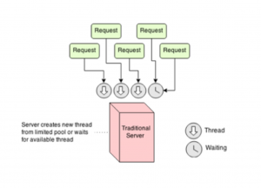
Esquema básico de um servidor tradicional

Slide 6
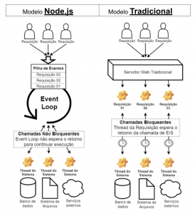
Modelo NodeJS vs Modelo Tradicional

Slide 7
Vantagens de Uso
Flexibilidade
Leveza
Suporte
Produtividade
NPM
FullStack
Escalabilidade

Slide 8
Casos mais comuns
Um exemplo comum é uma aplicação de conversa (chat). Tal aplicação exige muito pouco processamento e basicamente consiste em transferir as mensagens de um lado para outro.
Aplicações em tempo real

Slide 9
Casos mais comuns
O Node.js é bastante indicado para ambientes escaláveis (com grande número de conexões concorrentes), já que tem potencial para suportar um número maior de conexões simultâneas do que servidores tradicionais.
Ambientes escaláveis

Slide 10
Casos mais comuns
O Node.js faz pouco processamento de dados e apenas passa a requisição para frente, se comunicando com serviços de backend.
Mocks e Protótipos
Por utilizar uma linguagem bastante conhecida no mundo Web, o Node.js possibilita criar mocks e protótipos de APIs e serviços de backend com grande rapidez, podendo assim simular a comunicação com um serviço externo, por exemplo.
Camada de entrada com outro servidor

Slide 11
Casos mais comuns
As base de dados NoSQL são baseadas em JSON (JavaScript Object Notation), portanto, sua comunicação com Node.js é bastante intuitiva. Com isso, não é necessário converter modelos de dados, por exemplo, pois os mesmos objetos JavaScript armazenados na base de dados podem ser enviados para o front-end sem a necessidade de nenhum tipo de tratamento ou conversão.
Api com NoSQL por trás

